Slide 1
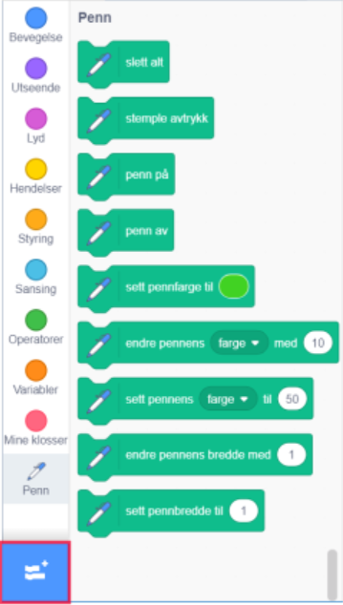
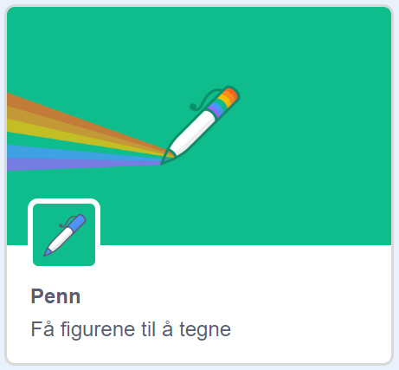
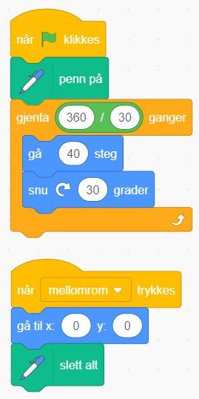
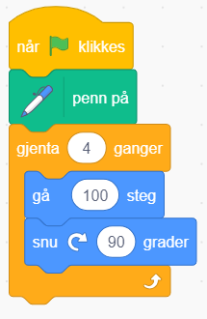
Opplegg 12 – Teikne geometriske former med programmering
Det går an å nytte programmering for å teikne geometriske figurar. I Scratch treng vi å bruke nokon teiknefunksjonar for å få til dette. Dei må importerast frå ein tilleggskategori, og framgangsmåten blir synt under.
1. For å finne tillegg i Scratch, må du trykke på den blå knappen nedst i det venstre hjørnet.
2. Da kjem du inn i ein meny der ein kan velje mellom mange ulike tillegg. Trykk så på ruta der det står penn.
3. Da blir det lagt til ein meny med ulike framgangsmåtar for å teikne med Scratch.
_______________________________________________________________________________
Teikning av geometriske former
Det er særs éin ting ein må tenke på når ein skal teikne geometriske former med Scratch, og det er vinklar. Alle vinklane i Scratch er dei ytre vinklane, det vil seie supplementvinklane til dei indre vinklene. To vinklar som til saman danner 180° er supplementvinklar til kvarandre. I trekanten under er u og v supplementvinklar til kvarandre, og i Scratch er det vinkel v du skal bruke.
$$u+v=180$$
u
v
Diskuter
Kva for ein geometrisk figur blir teikna med de to programma til høgre?
Kva er poenget med den siste delen av koden heilt til høgre – må han alltid vere med?
Kva tyder tala i dei to programma? Blir det same figurane dersom nokre av tala blir endra?
Korleis ville du teikna ein sirkel med Scratch?

Slide 2
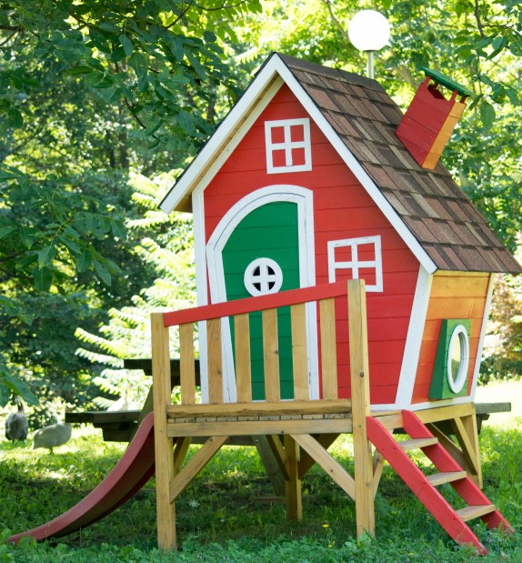
Teikning av hus til fargeleggingsbok - Finn arealet av samansette figurar
Oppgåve
Lag eit program som teikner eit hus til ei fargeleggingsbok. Bruk minst tre ulike geometriske figurar i teikninga di. Ta skjermbilete av huset ditt og skriv det ut på papir slik at det blir ei side i ei matematisk fargeleggingsbok.
Fase 1: Kva for nokre geometriske former finnest? Sjekk at du veit om minst fem ulike, og kva for nokre kjenneteikn dei har. Kan du finne formlane for arealet for formene?
Fase 2: Det er viktig at de er åpne for alle slags idear og ikkje er for kritiske, da kan nyttige framlegg bli kutta ut for tidleg.
Når du har klar ein kladd over korleis husteikninga di skal vere, tek planlegginga til.
Del oppgåva opp i fleire små delar
Kva for nokre geometriske figurar er teikninga di samansett av?
Veit du korleis du må programmere for å teikne dei ulike delane?
Dersom du ikkje veit, kan du finne det ut?
Dersom du ikkje kan finne det ut, skal du endre teikninga di litt?
Korleis skal du kombinere dei ulike delane?
Planlegg gjennomføringa
Berekne kor lang tid kvar del tek.
Har du tid til å teikne alle delane?
Dersom ikkje, kva skal du kutte ut?
Kva for nokre former må vere med?
Fase 3: Lag første versjon av programmet ditt.
Fase 4: Test programmet ditt, og utforsk kva som skjer om du varierer kva for nokre tal du nyttar i dei ulike versjonane av programmet ditt.
Fase 5: Verkar det slik det skal? Blei teikninga av huset slik du hadde planlagt?
Fase 6: Hopp gjerne attende til tidlegare punkt, og gjer endringar for å få ei best mogleg husteikning. Gjer gjerne endringar i programmet ditt.
Fase 7: Skriv ut biletet ditt slik at du kan bruke det i ei matematisk fargeleggingsbok.
Oppgåve
Finn arealet av golvflata i huset ditt.
Finn overflatearealet av huset ditt. Bruk formlane for areal av dei ulike geometriske figurane.
Finn volumet av huset ditt. Må du gjere nokon gissingar?
Diskuter
For at huset skal ha dobbelt så stort golvareal, kva blir dei nye måla?
For at huset skal få dobbelt så stort volum, kva blir dei nye måla?
Kva blir svara på spørsmål ein og to, dersom husa må vere formlike?

